Slide 1
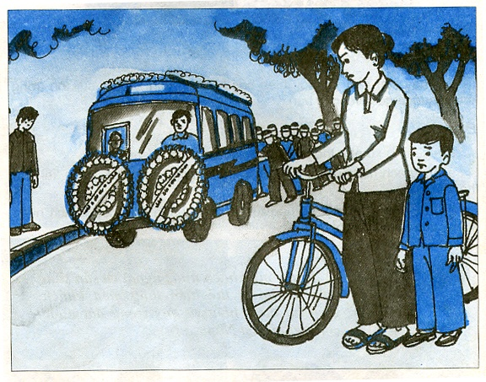
Đạo đức:
Tôn trọng đám tang (Tiết 1)
Hoạt động 1:
Kể chuyện Đám tang.
Thảo luận theo các câu hỏi:
* Khi gặp đám tang trên phố, mẹ Hoàng và một số người đã làm gì?
* Vì sao mẹ Hoàng và mọi người lại làm thế?
* Hoàng đã hiểu ra điều gì khi nghe mẹ giải thích?
* Qua câu chuyện trên , các em thấy cần phải làm gì khi gặp đám tang?

Slide 2
Đạo đức:
Tôn trọng đám tang (Tiết 1)
Hoạt động 1:
Kể chuyện Đám tang.
Thảo luận theo các câu hỏi:
Khi gặp đám tang trên phố, mẹ Hoàng và một số người đã làm gì?
Vì sao mẹ Hoàng và mọi người lại làm thế?

Slide 3
Đạo đức:
Tôn trọng đám tang (Tiết 1)
Hoạt động 1:
Kể chuyện Đám tang.
Thảo luận theo các câu hỏi:
Hoàng đã nghĩ ra điều gì sau khi nghe mẹ giải thích?
Tôn trọng đám tang là không làm gì xúc phạm
đến tang lễ.

Slide 4
Đạo đức:
Tôn trọng đám tang (Tiết 1)
Hoạt động 1:
Kể chuyện Đám tang.
Hoạt động 2:
Nhận xét hành vi

Slide 5
Đạo đức:
Tôn trọng đám tang (Tiết 1)
Bài tập : Em hãy viết vào ô chữ Đ trước những việc làm đúng và chữ S trước những việc làm sai khi gặp đám tang.
a) Chạy theo xem, chỉ trỏ
b) Nhường đường
c) Cười đùa
d) Ngả mũ, nón
đ) Bóp còi xe xin đường
e) Luồn lách, vượt lên trước

Slide 6





Đạo đức:
Tôn trọng đám tang (Tiết 1)
Trò chơi

Slide 7
Đạo đức:
Tôn trọng đám tang (Tiết 1)
NHẬN XÉT HÀNH VI ĐÚNG HAY SAI ?
Khi gặp đám tang:
S
a) Chạy theo xem, chỉ trỏ
Đ
b) Nhường đường
S
c) Cười đùa
Đ
d) Ngả mũ, nón
S
đ) Bóp còi xe xin đường
S
e) Luồn lách, vượt lên trước

Slide 8
Đạo đức:
Tôn trọng đám tang (Tiết 1)
Khi gặp đám tang:
a) Chạy theo xem, chỉ trỏ
b) Nhường đường
c) Cười đùa
d) Ngả mũ, nón
đ) Bóp còi xe xin đường
e) Luồn lách, vượt lên trước
Các việc việc b, d là những việc làm
đúng, thể hiện sự tôn trọng đám tang; các việc
a, c, đ, e là những việc không nên làm.

Slide 9
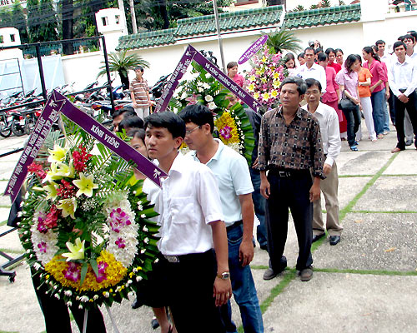
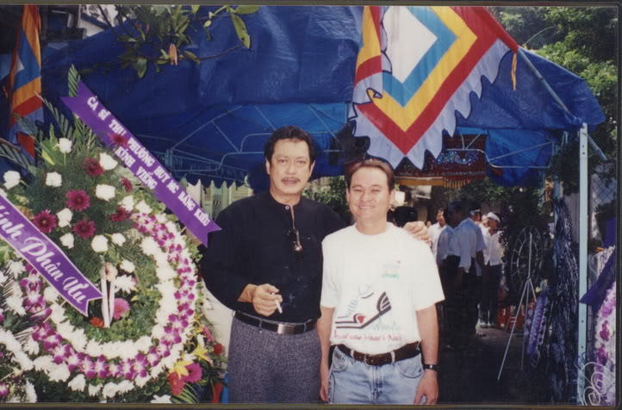
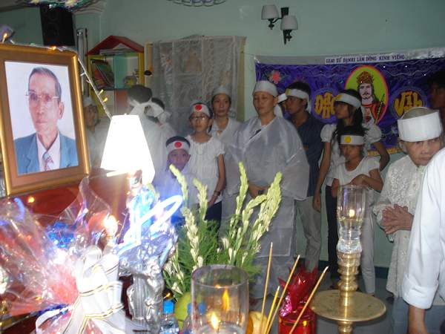
Đạo đức:
Tôn trọng đám tang (Tiết 1)
Hoạt động 1:
Kể chuyện Đám tang.
Hoạt động 2:
Nhận xét hành vi.
Hoạt động 3:
Liên hệ:

Slide 10
Đạo đức:
Tôn trọng đám tang (Tiết 1)
Tôn trọng đám tang là tôn trọng người
đã khuất và những người thân của họ.

Slide 11

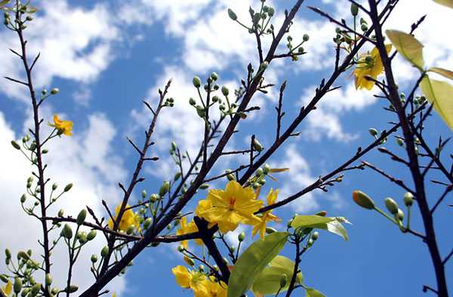
Tiết học đến đây là kết thúc !

